Slide 1
Attosekundová fyzika a metrologie
Doc. RNDr. Martin Kozák, Ph.D.
Katedra chemické fyziky a optiky, MFF UK, Praha
XXI. SEMINÁŘ O FILOSOFICKÝCH OTÁZKÁCH MATEMATIKY A FYZIKY
20.8.2024, Velké Meziříčí

Slide 2
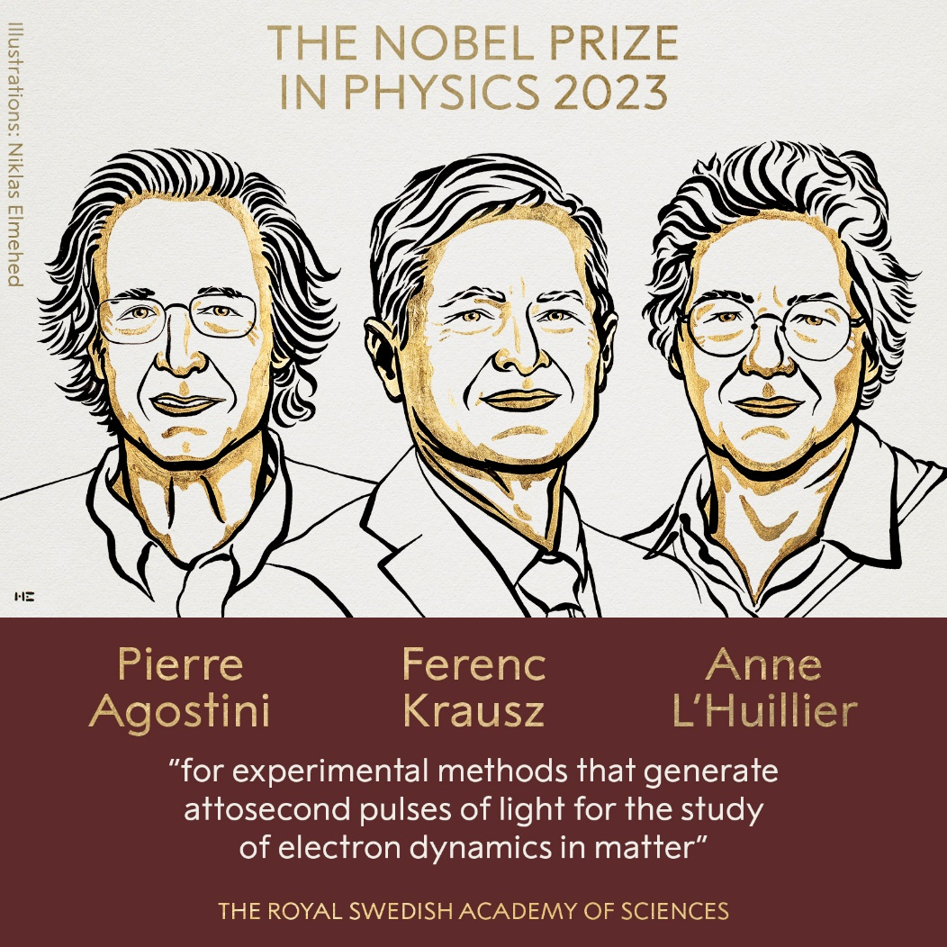
Nobelova cena za fyziku 2023
Tři osobnosti, které rozvinuly obor attosekundové metrologie

Slide 3
Časové škály v nanosvětě
Jaké procesy se odehrávají na attosekundových časových škálách?
G. Steinmeyer, D. H. Sutter, L. Gallmann, N. Matuschek, U. Keller, Science 286, 1507 (1999).
Attosekundová fyzika zkoumá dynamiku elektronů a jejich excitací v atomech, molekulách a pevných látkách

Slide 4
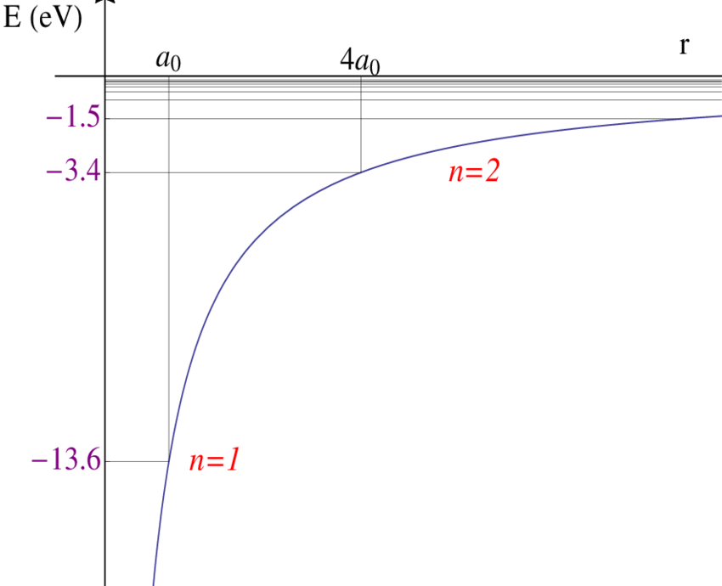
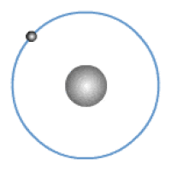
Časové škály v nanosvětě
Souvislost rychlosti dynamických procesů s vazebnou
energií – viriální teorém kvantové mechaniky:
Odhad klasické střední rychlosti elektronu v atomu vodíku:

Slide 5
Časové škály v nanosvětě
Průměrná doba jednoho oběhu elektronu kolem jádra:

Slide 6
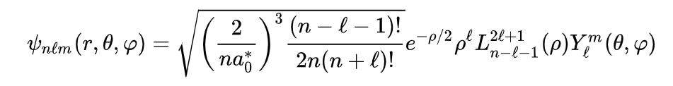
Časové škály v nanosvětě
Kvantově-mechanický systém – Schrödingerova rovnice:
Řešení:
Prostorová část vlnové funkce je řešením stacionární Schrödingerovy rovnice:
Atom
vodíku:

Slide 7
Časové škály v nanosvětě
Kvantově-mechanický vývoj systému – pravděpodobnost:
Superpozice dvou stavů s rozdílnou energií:
Pravděpodobnost:
Periodická funkce času s periodou:
Stacionární stavy
Vlnový balík

Slide 8
Časové škály v nanosvětě
Charakteristické časové škály v různých systémech:
Vibrace atomů v molekulách a pevných látkách
Dynamika valenčních elektronů
Dynamika elektronů ve vnitřních slupkách atomů
Rychlost jaderné fúze
Attosekundová fyzika studuje dynamiku valenčních elektronů
ΔE τ
1-100 meV 20 fs
10 eV 200 as
1 keV 2 as
17 MeV 10⁻⁷ as

Slide 9
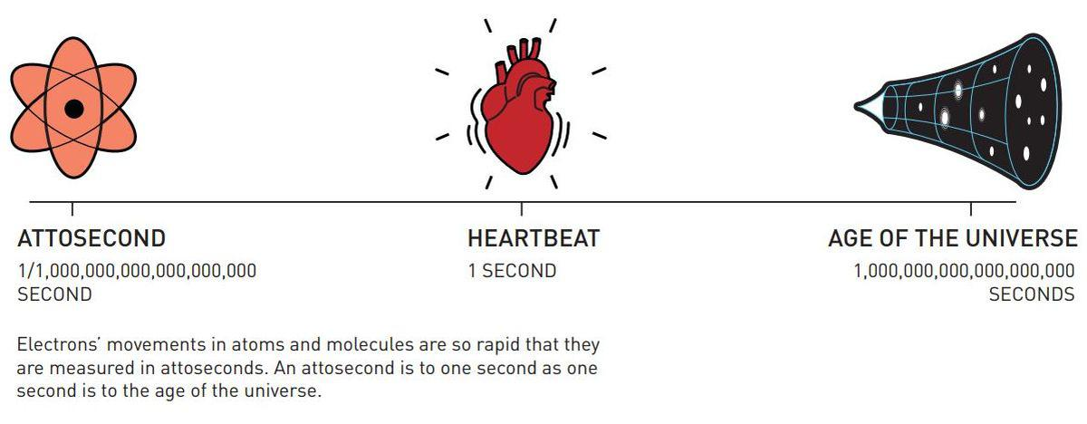
Časové škály v nanosvětě
Jak krátká je attosekunda?

Slide 10
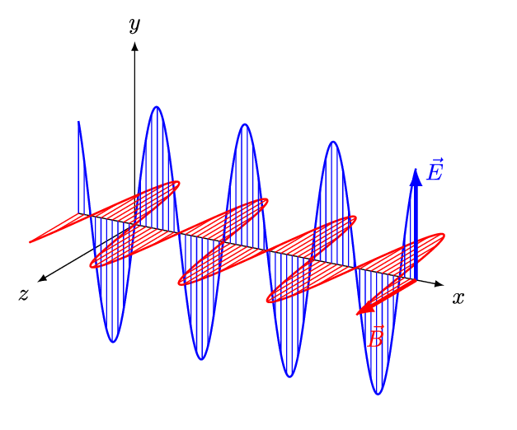
Světlo jako elektromagnetické vlnění
Vlnová délka
Časová perioda
Rychlost šíření světla – jedna ze základních fyzikálních konstant c=299792458 m/s

Slide 11
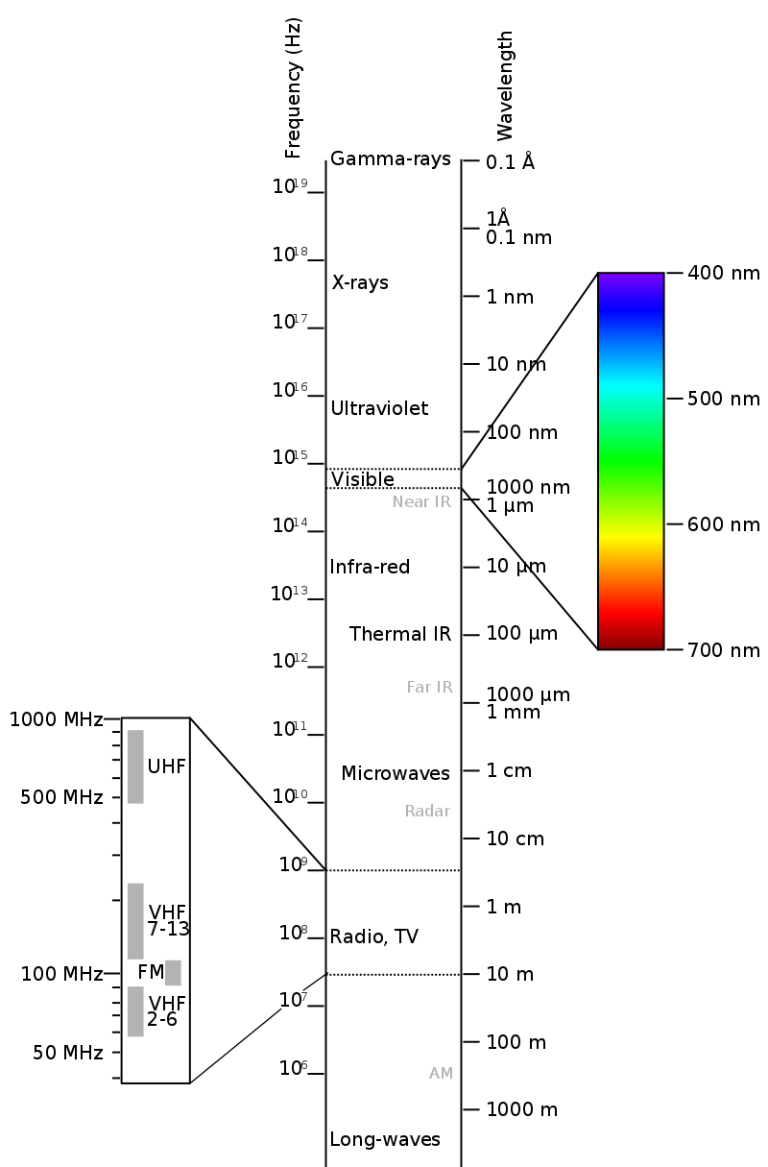
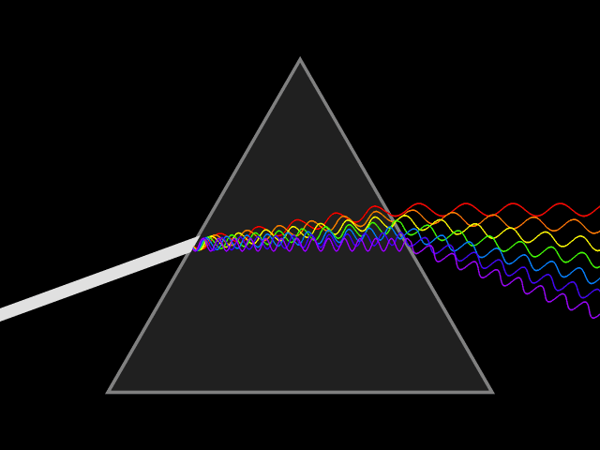
Světlo jako elektromagnetické vlnění
Vlastnosti světelných vln:
Vlnová délka λ – spojená s barvou světla
Frekvence – 1/T, kde T je časová perioda vlny
10¹⁵ Hz
Viditelné světlo:
λ=400-700 nm (10⁻⁷ m)
Časová perioda
T=1-2 fs (10⁻¹⁵ s)

Slide 12
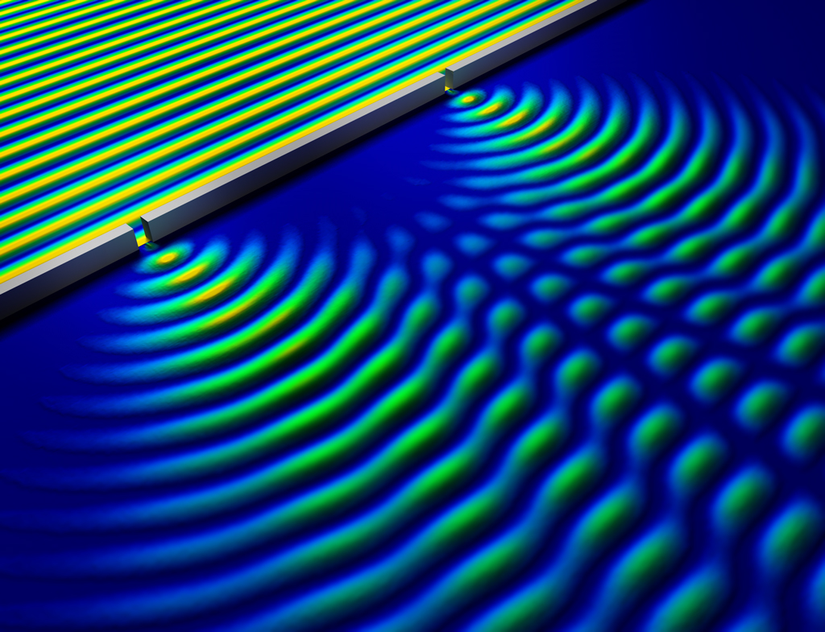
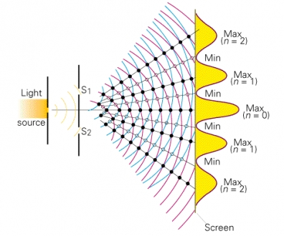
Světlo jako elektromagnetické vlnění
Vlastnosti světelných vln:
Vlnová délka λ – spojená s barvou světla
Koherence – schopnost světla interferovat

Slide 13
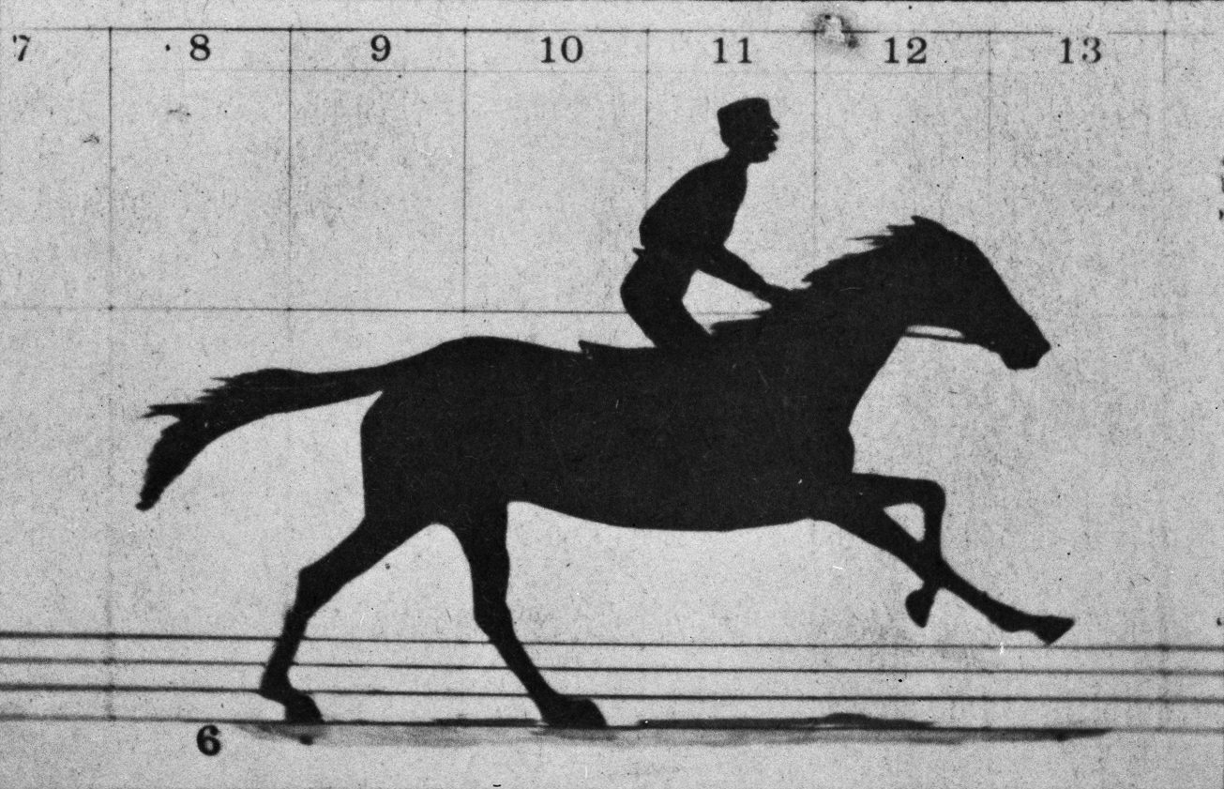
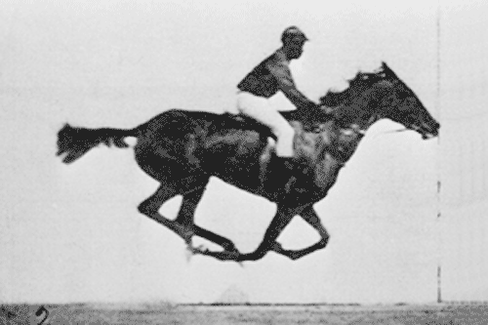
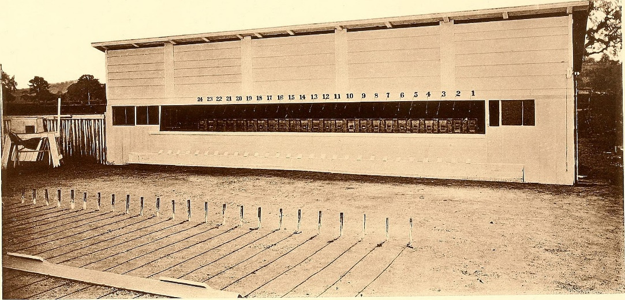
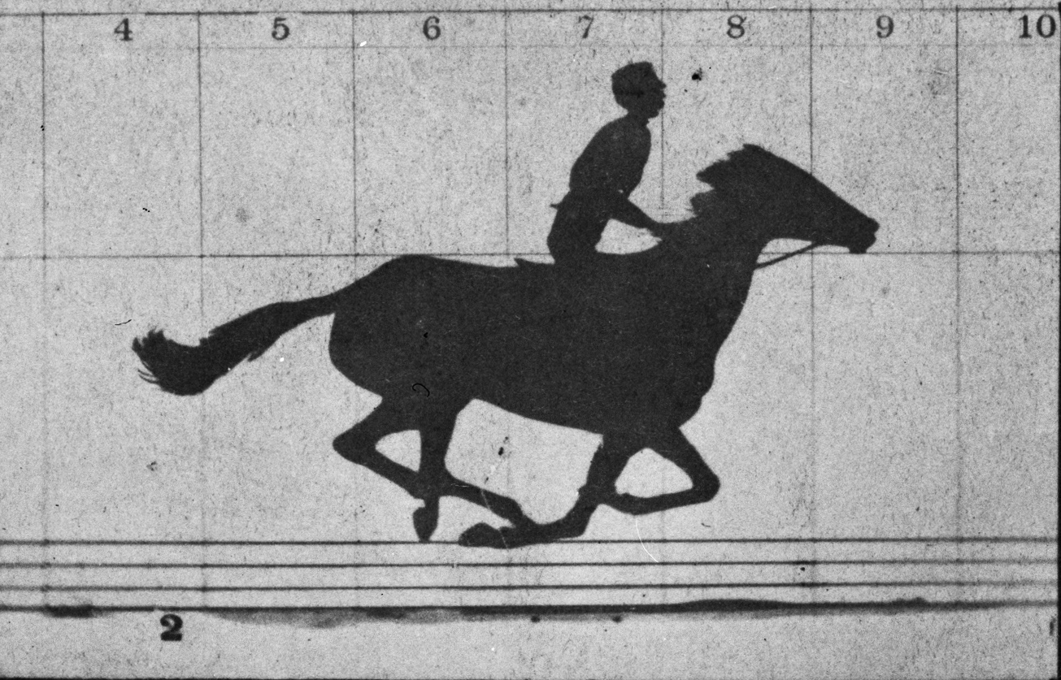
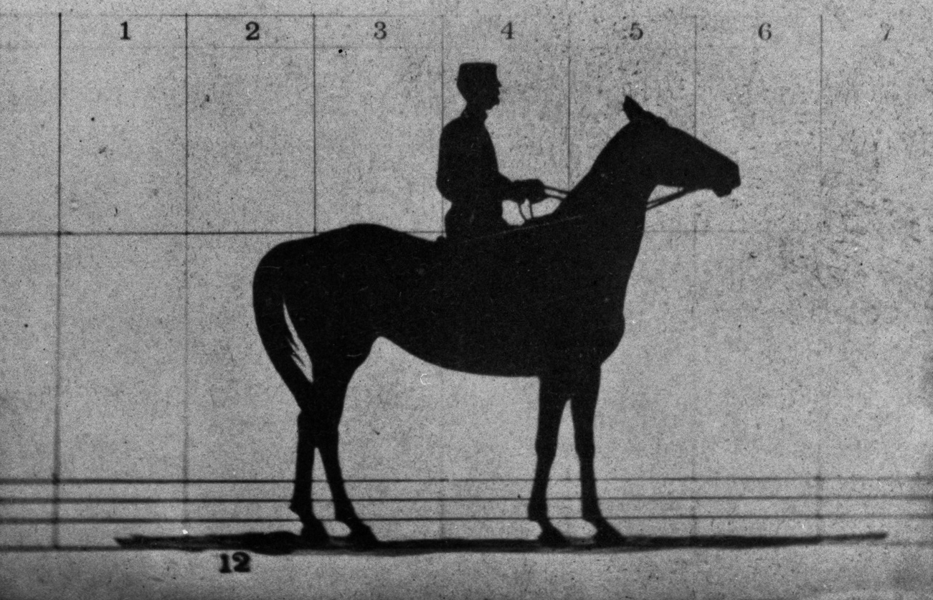
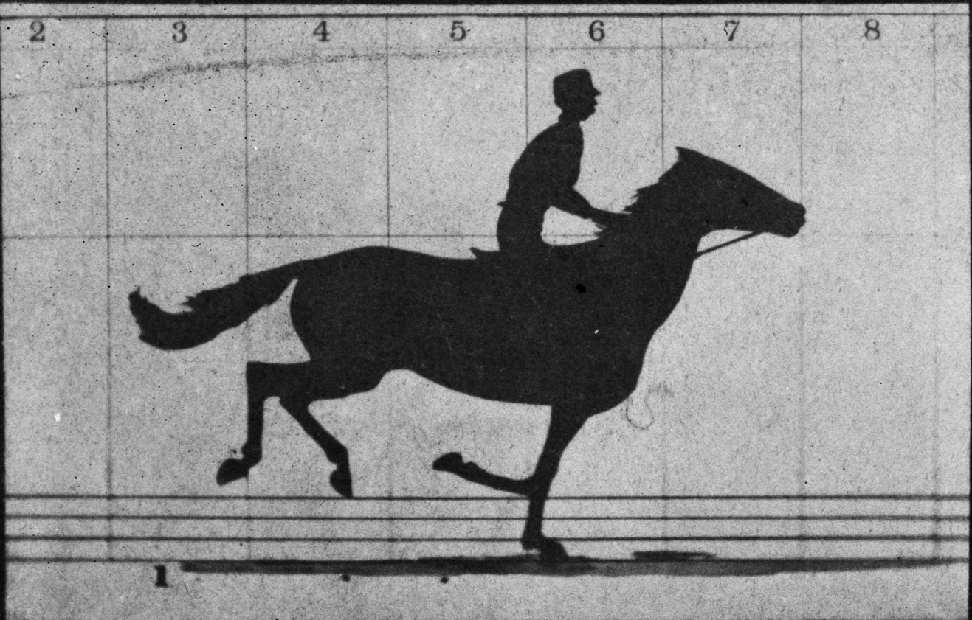
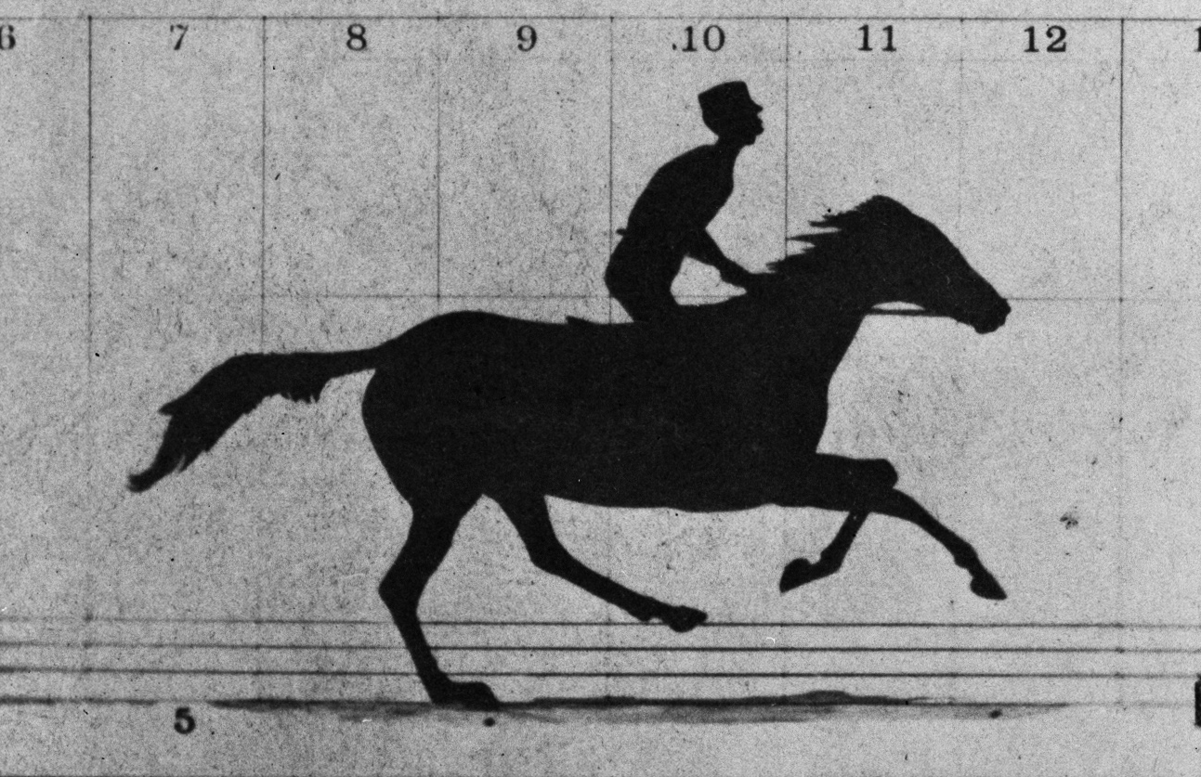
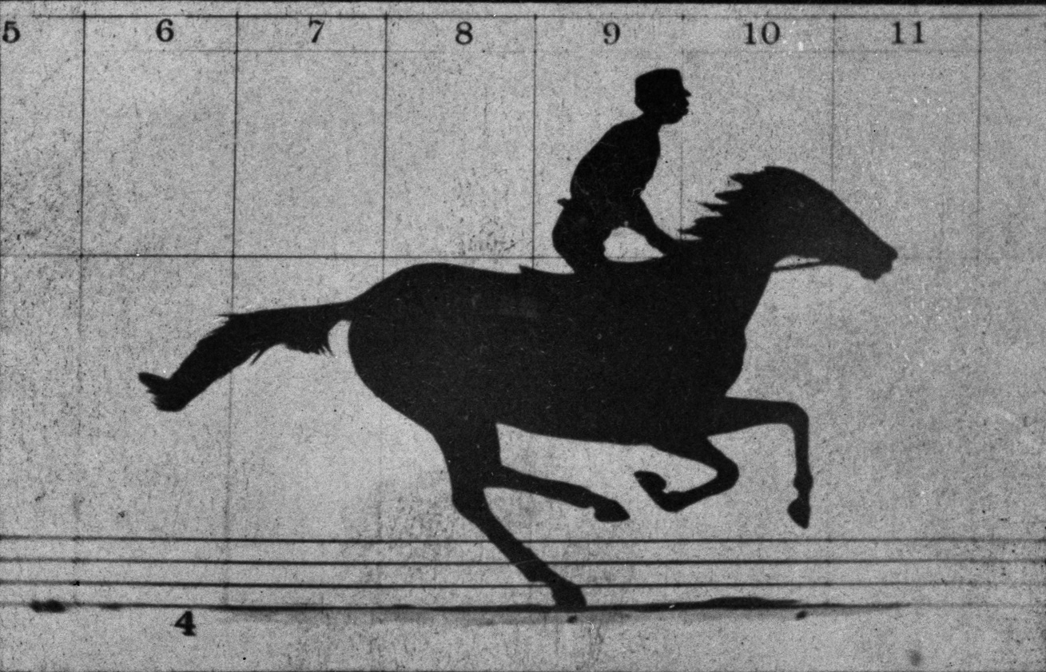
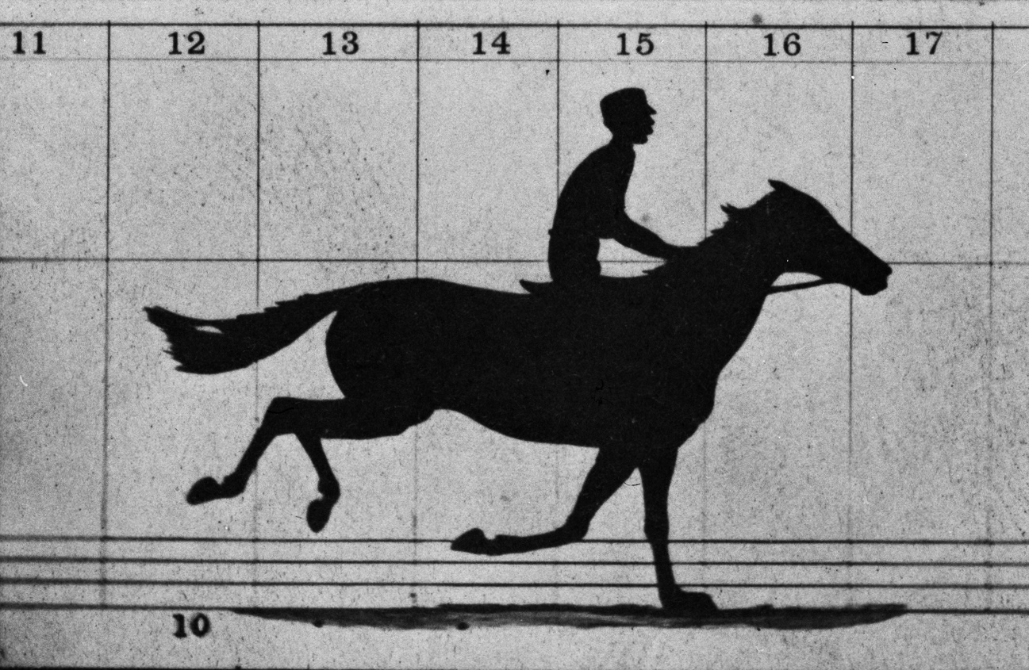
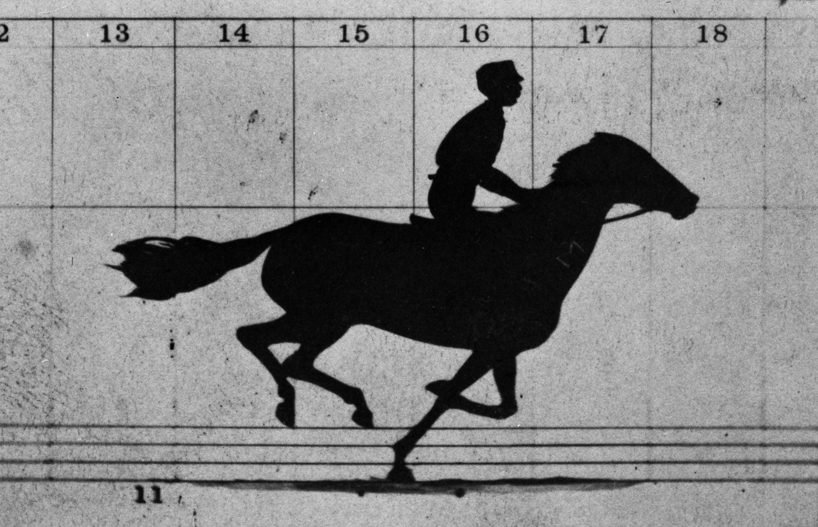
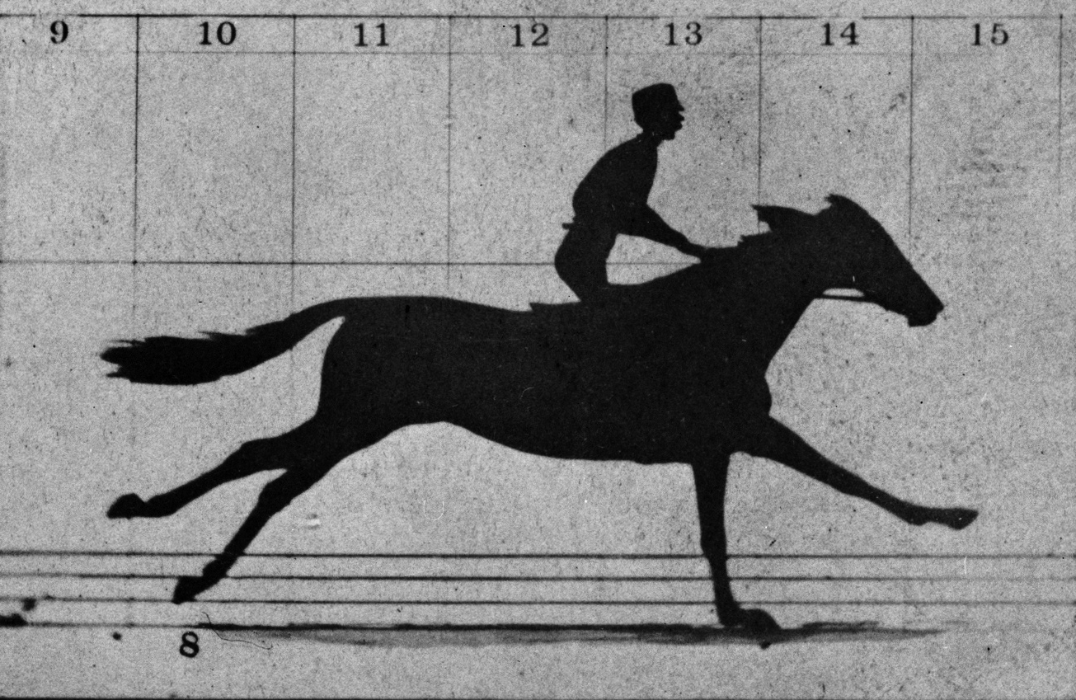
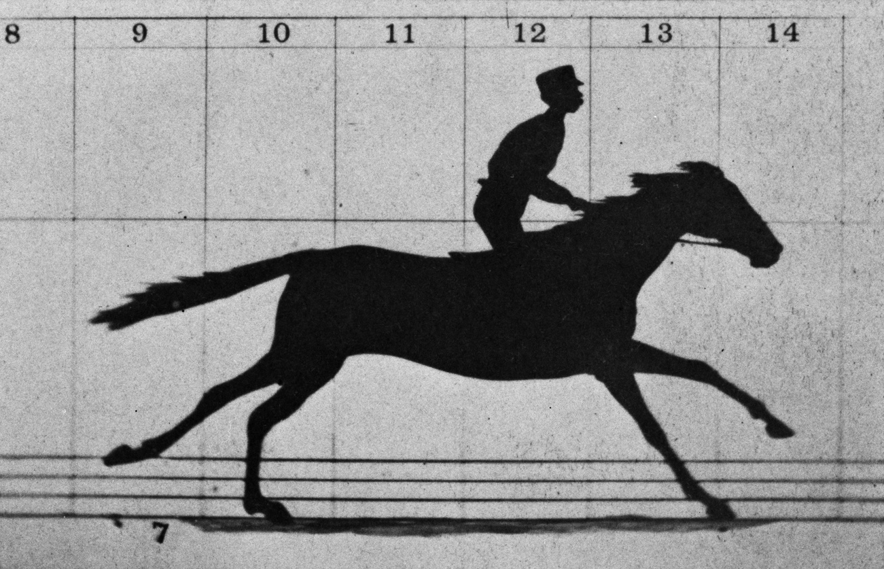
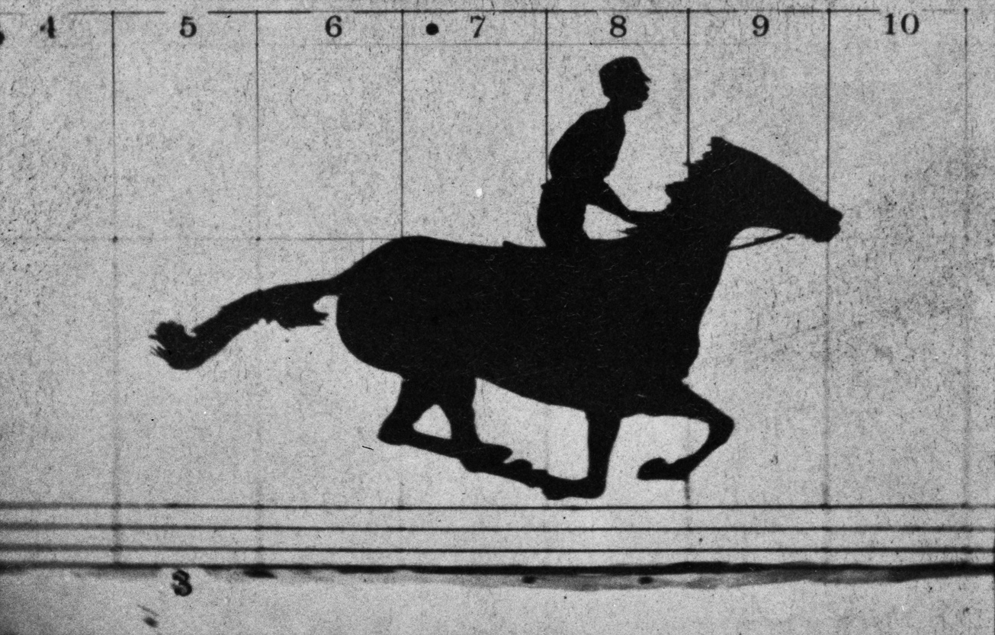
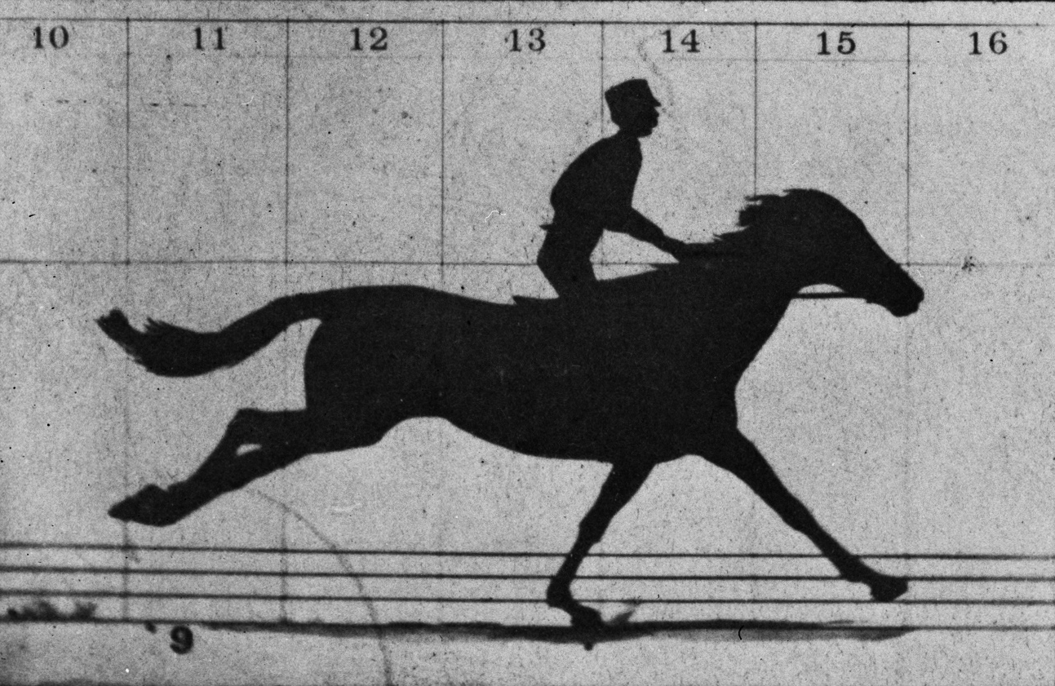
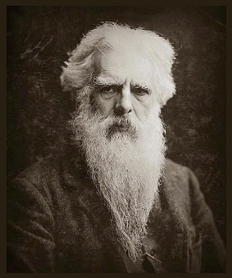
Časově-rozlišené zobrazování
Fotografie s mechanickou závěrkou
Časové rozlišení 1/1000 s (1 ms)
Eadweard
Muybridge
(1830-1904)

Slide 14

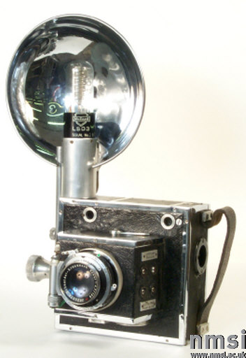
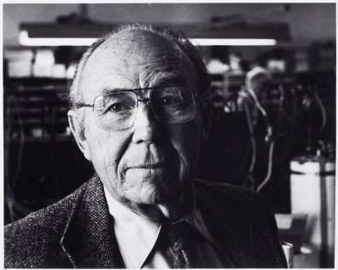
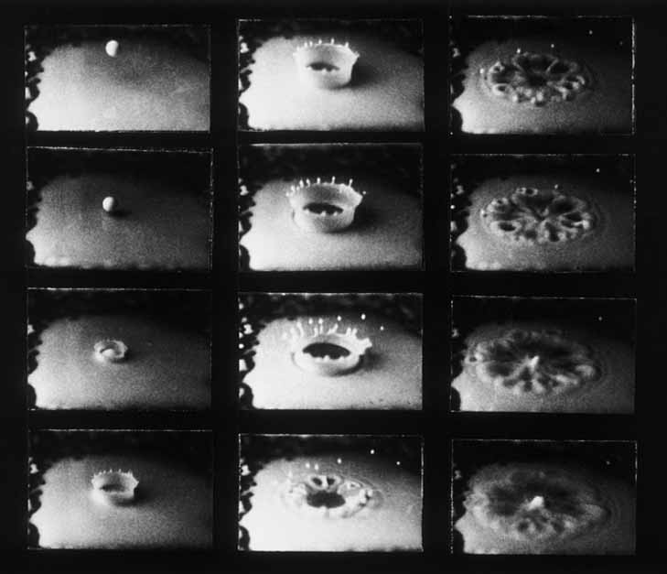
Časově-rozlišené zobrazování
Fotografie s bleskem – pomalý detektor + krátké osvětlení scény
Časové rozlišení 1 μs
Harold E.
Edgerton, MIT
(1903-1990)

Slide 15
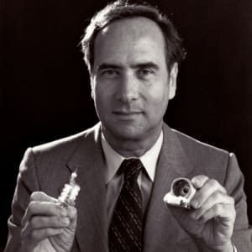
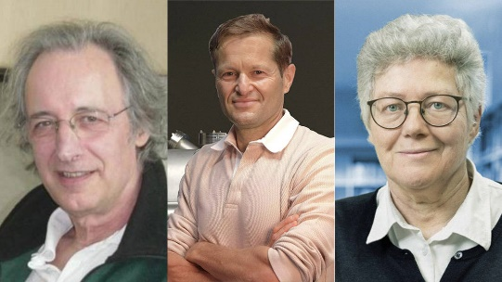
Časově-rozlišené zobrazování
Fotografie s „laserovým bleskem“
Theodor H. Maiman
(1927-2007)
Pierre Agostini, Ferenc Krausz, Anne L´Huillier a další

Slide 16
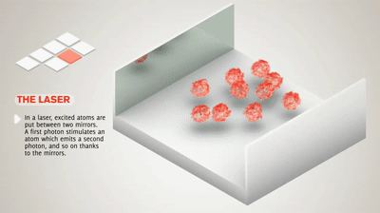
Jak kontrolovat procesy s attosekundovou přesností??
LASER (Light amplification by stimulated emission of radiation)

Slide 17
Generace laserových pulzů
Monochromatická rovinná vlna:

Slide 18
Generace laserových pulzů
Dvě monochromatické vlny s odlišnými frekvencemi:

Slide 19
Generace laserových pulzů
Celkové elektrické pole:

Slide 20
Generace laserových pulzů
Celkové elektrické pole:

Slide 21
Generace laserových pulzů
Součet více vln s rozdílnými frekvencemi:

Slide 22
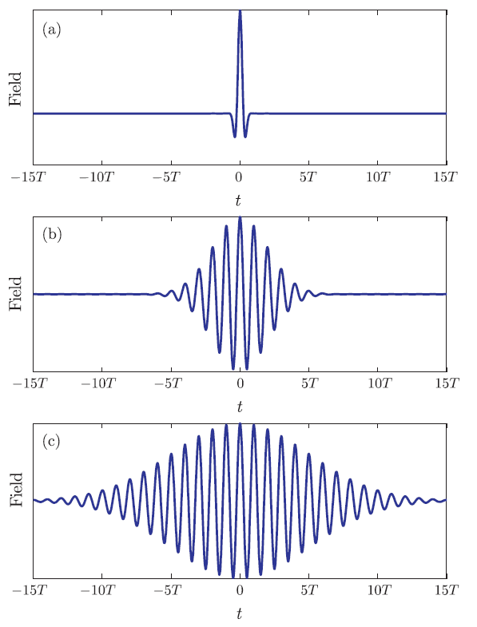
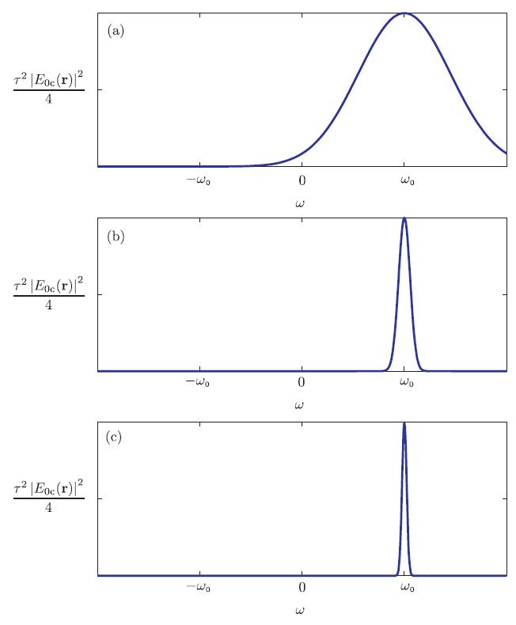
Spektrum vs časový průběh laserového pulzu
Kvantově-mechanický pohled na věc:
Heisenbergovy relace neurčitosti:
Δt
Δω

Slide 23
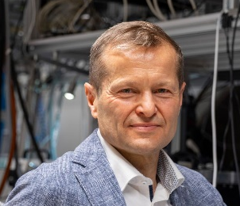
Jak kontrolovat procesy s attosekundovou přesností??
Ultrakrátké laserové pulzy – kontrola průběhu elektrického pole koherentních optických vln
Fáze pole vůči obálce
(carrier-envelope phase –
CEP)
φ₀=0
φ₀=π
Obálková
funkce
Nosná
frekvence
Apolonski, F. Krausz, Phys. Rev. Lett. 85, 740 (2000)

Slide 24
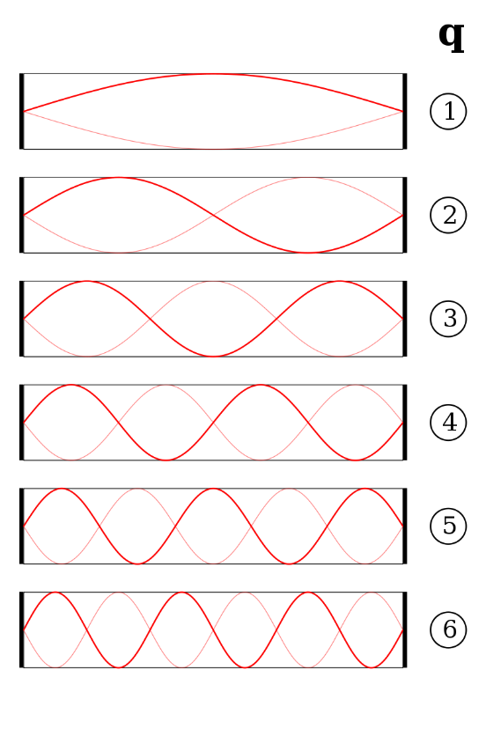
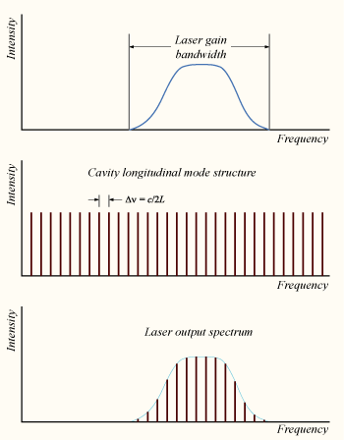
Jak kontrolovat procesy s attosekundovou přesností??
Mode-locking – podélné mody laserového oscilátoru jsou fázově svázány

Slide 25
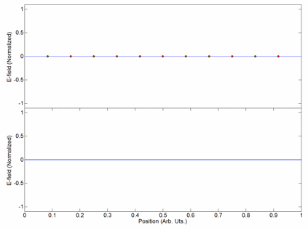
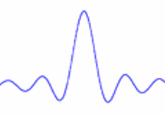
Jak kontrolovat procesy s attosekundovou přesností??
Mode-locking – podélné mody laserového oscilátoru jsou fázově svázány

Slide 26
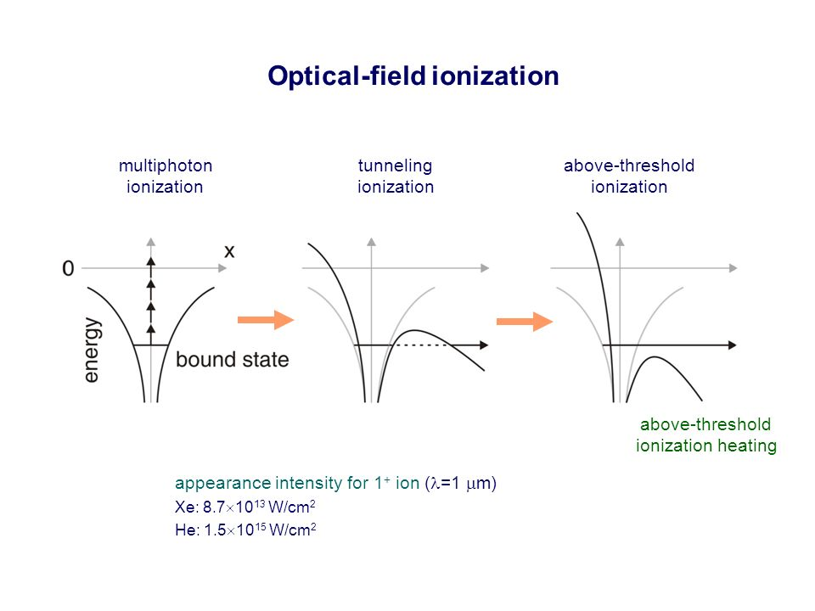
Jak kontrolovat procesy s attosekundovou přesností??
Ionizace atomu interakcí se světlem s energií fotonu nižší než ionizační energie (nerezonanční interakce)
Keldyshova teorie – bezrozměrný parametr určující režim interakce:

Slide 27
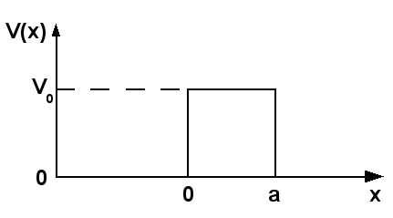
Kvantové tunelování
I
II
III

Slide 28
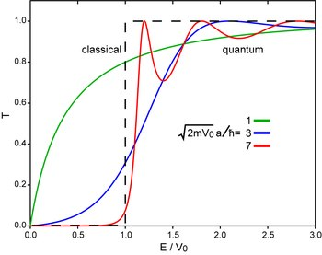
Kvantové tunelování
I
II
III
Propustnost obdélníkové potenciálové bariéry:

Slide 29
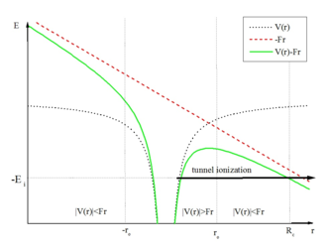
Dynamické kvantové tunelování elektronů v atomech
Valenční elektron v Coulombickém potenciálu jádra+ostatních elektronů
Rychlost tunelování (pravděpodobnost za jednotku času) jako funkce přiloženého
elektrického pole laseru E_{L}(t) – ADK teorie
(Ammosov, Delone, Krainov, 1986) uvažující kvazistatický limit:

Slide 30
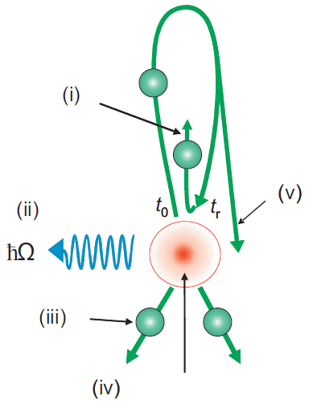
Attosekundové procesy v atomech
Jevy, které mohou po excitaci elektronu a jeho šíření v laserovém poli nastat:
Elastický zpětný rozptyl elektronu – emise elektronu s vysokou kinetickou energií
Emise vysokoenergetického fotonu
Vyražení dalšího valenčního elektronu pomocí neelastického rozptylu
Excitace elektronů na hlubokých hladinách
Urychlení elektronu laserovým polem

Slide 31
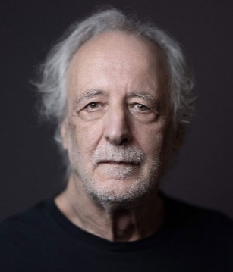
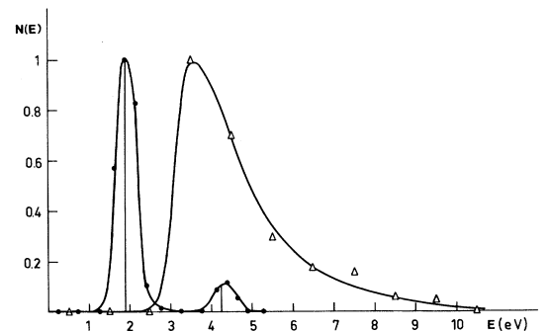
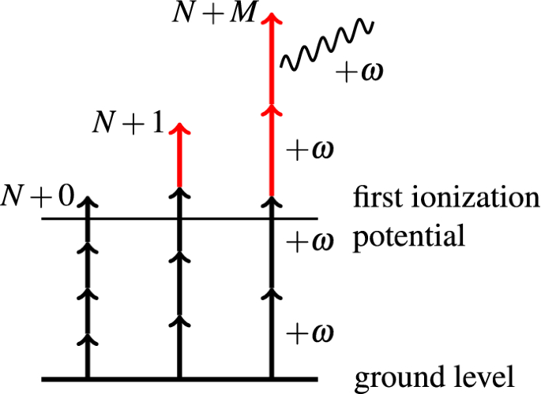
ATI (above-threshold ionization)
Zesílené laserové pulzy dopadají na shluk atomů
Spektrometr
Kinetická energie elektronů
P. Agostini, et al., Phys. Rev. Lett. 42, 1127 (1979).

Slide 32
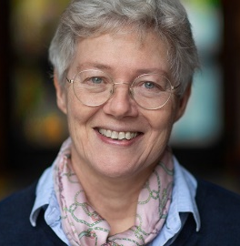
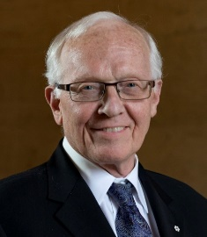
Generace attosekundových pulzů
F. Krausz,Rev. Mod. Phys. 81, 163 (2009).
M Ferray, A. L´Huillier, et al., J. Phys. B: At. Mol. Opt. Phys. 21 L31 (1988).
P. B. Corkum, F. Krausz, Nat. Phys. 3, 381 (2007).

Slide 33
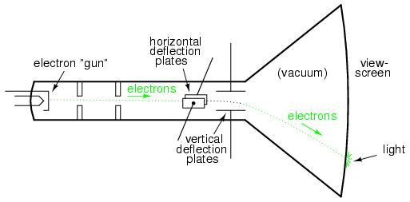
Attosekundová metrologie
Rozmítací kamera:

Slide 34
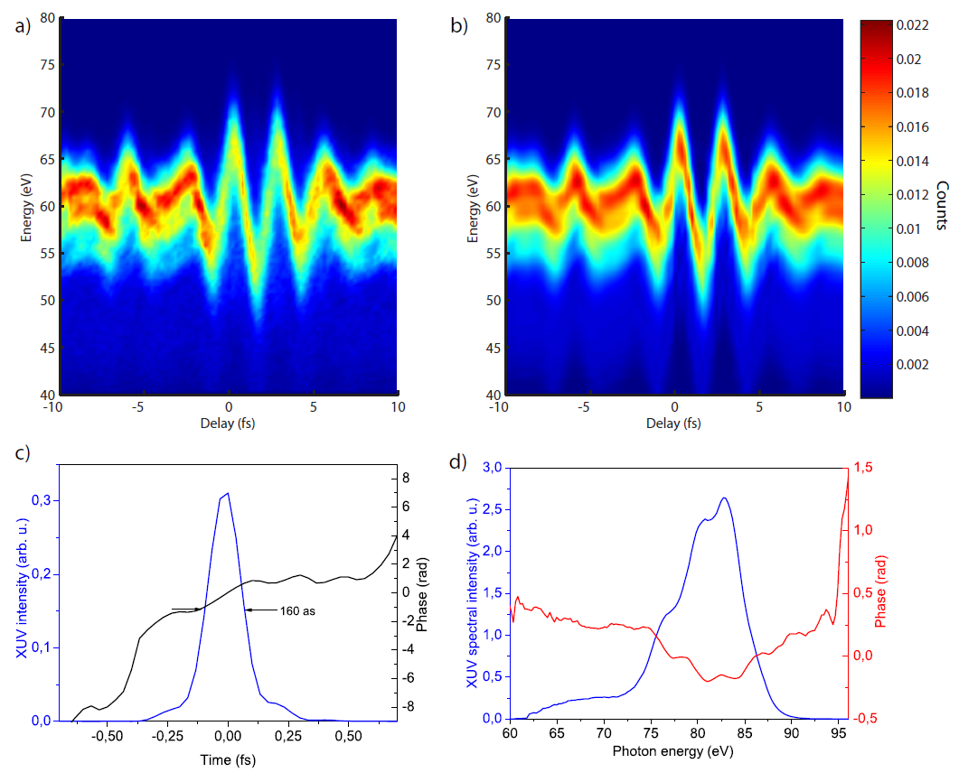
Attosekundové pulzy - charakterizace
Attosekundová rozmítací kamera – iterační algoritmus umožňuje rekonstrukci pole attosekundového pulzu v čase a zároveň rekonstrukci pole infračerveného pulzu:
Měření
Výpočet
Rekonstruovaný attosekundový pulz

Slide 35
Příklady experimentů s attosekundovým časovým rozlišením
Zobrazení koherentní dynamiky elektronového vlnového balíku v atomu
E. Goulielmakis, et al., Nature 466, 739 (2010).

Slide 36
Příklady experimentů s attosekundovým časovým rozlišením
Časově-rozlišený optický Kerrův jev (nelineární index lomu)
A. Sommer, et al., Nature 534, 86 (2016).

Slide 37



Příklady experimentů s attosekundovým časovým rozlišením
Attosekundové zpoždění při kvantovém tunelování elektronu z atomu
Klünder, A. L´Huillier, et al., PRL 106, 143002 (2011).

Slide 38


Závěr
Attosekundová fyzika umožnila zobrazit koherentní dynamikou valenčních elektronů
Tato oblast spojuje kvantovou fyziku (tunelový jev), klasickou fyziku (částice v elektromagnetickém poli) a nanosvět
Objevy trojice laureátů letošní Nobelovy ceny za fyziku vedly ke generaci koherentního záření s energií fotonů 10 eV-1 keV, které postupně nachází uplatnění v zobrazování, litografii, výzkumu, ….

